Slide 1
CELOSTNA
PROMETNA
STRATEGIJA
OBČINE
DOL PRI LJUBLJANI
Predstavitev namena in ciljev občinske celostne prometne strategije | 24. april 2024
OBČINA
DOL PRI LJUBLJANI

Slide 2
PROGRAM
Javni razpis
Izdelovalci
Namen in cilji
Ključni koraki priprave
Izvajanje

Slide 3
JAVNI RAZPIS
Ministrstvo za okolje, podnebje in energijo je novembra 2023 objavilo javni razpis za sofinanciranje občinskih celostnih prometnih strategij v okviru Programa evropske kohezijske politike v obdobju 2021-2027 z namenom vzpostavitve trajnostnega načrtovanja prometa v slovenskih občinah s pomočjo temeljnega strateškega dokumenta, tj. občinske celostne prometne strategije (OCPS).
OCPS mora biti izdelana skladno z Zakonom o celostnem prometnem načrtovanju, s Pravilnikom OCPS (Pravilnik o vsebini, obliki, načinu priprave, odstotku in višini sofinanciranja OCPS, načinu spremljanja in merilih za presojo kakovosti, enotnih kazalnikih, metodologiji ter o informacijski podpori in poročanju), Nacionalnimi smernicami za pripravo OCPS in Minimalnimi standardi za izdelavo OCPS.
Občina se je na razpis prijavila s popolno vlogo in v letu 2024 pristopila k izdelavi OCPS.

Slide 4
IZDELOVALCI
Regionalna razvojna agencija Ljubljanske urbane regije
vodenje in koordinacija, komunikacija in diseminacija
Ljubljanski urbanistični
zavod d.d.
priprava in oblikovanje vsebin
Inštitut za politike prostora
vključevanje javnosti
Partnerji skupaj zaposlujejo 12 usposobljenih pripravljavcev za izdelavo OCPS in 9 usposobljenih pripravljavcev za vključevanje javnosti v proces priprave.

Slide 5
NAMEN IN CILJI
Strateško urejanje področja prometa ne prinaša zgolj bolje izkoriščene prometne infrastrukture, nižjih stroškov za mobilnost v proračunih prebivalcev in organizacij v občini, manjših zastojev, učinkovitejših naložb, večjega zadovoljstva prebivalcev ter manjšega onesnaženja. Celostna obravnava prometa prinaša tudi merljivo izboljšanje kakovosti bivanja prebivalcev in povečanje možnosti občine za uspešen razvoj.
Ključni korak v smeri celostnega prometnega načrtovanja je priprava Celostne prometne strategije. Gre za strateški dokument, s katerim občina opredeli učinkovito zaporedje ukrepov na področju prometa, ki ji pomagajo uresničiti celostne spremembe in posledično boljšo kakovost bivanja.

Slide 6
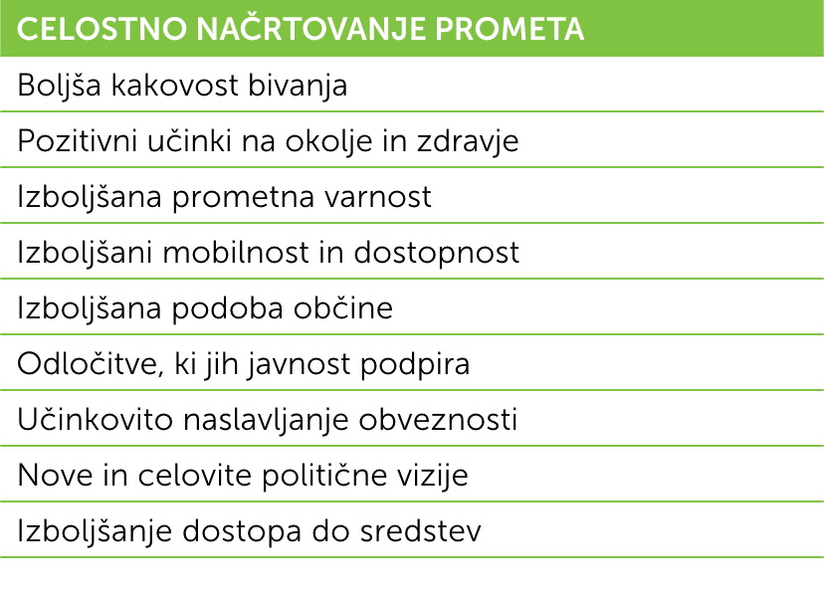
NAMEN IN CILJI Prednosti celovitega pogleda na promet
Ne zavrača temveč nadgrajuje obstoječe načrtovalske prakse.
S tovrstnim pristopom občina poveča svojo učinkovitost in zmanjša tveganja pri doseganju številnih koristi, od boljše kakovosti bivanja do izboljšanja dostopa do sredstev.

Slide 7
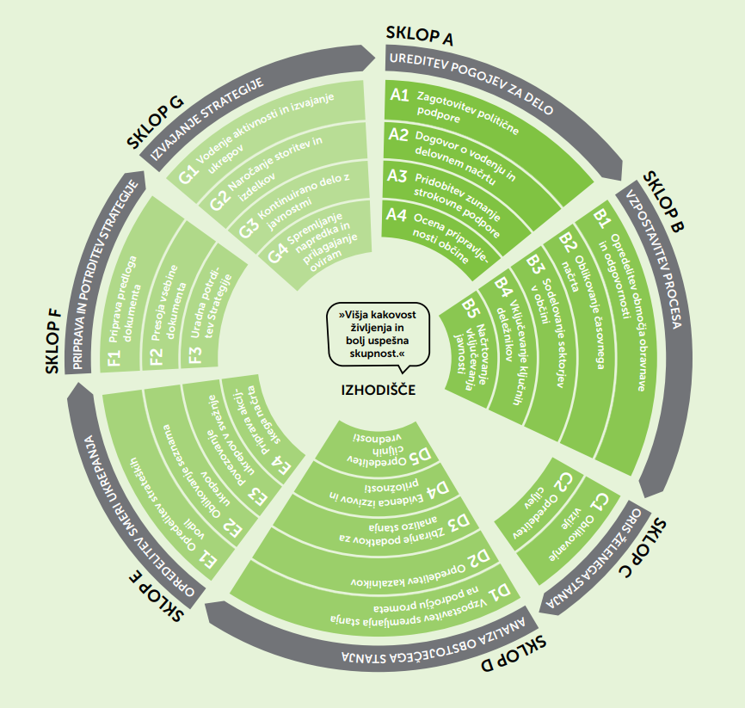
NAMEN IN CILJI Pristop
Pristop, ki ga narekujejo Smernice, se razlikuje od izdelave običajnih prometnih načrtov.
Začne se z opredelitvijo vizije in ciljev občine na področju prometa, se nadaljuje z usmerjeno analizo obstoječega stanja in šele na podlagi naštetega predlaga ukrepe, tesno vezane na uresničevanje vizije in doseganje zastavljenih ciljev.
Pri izboru ukrepov imajo prednost mehki ukrepi, ki ne vključujejo gradnje, in trajnostni potovalni načini, ki nadomeščajo uporabo avtomobilov. Če slednji ne rešijo težav, pristopamo k reševanju infrastrukturnih rešitev.

Slide 8
KLJUČNI KORAKI PRIPRAVE
Sklop A: UREDITEV POGOJEV ZA DELO Sklop B: VZPOSTAVITEV PROCESA Sklop C: ORIS ŽELENEGA STANJA
Ključne aktivnosti:
Predstavitev namena in ciljev OCPS občinskemu svetu
Predstavitev občinski upravi
Delavnica o oblikovanju vizije s širšo strateško skupino
Javne razprave z občani
Razstava
VIZIJA

Slide 9
KLJUČNI KORAKI PRIPRAVE
Sklop D: ANALIZA OBSTOJEČEGA STANJA Sklop E: OPREDELITEV SMERI UKREPANJA
Ključne aktivnosti :
Merjenje izhodiščnega stanja obveznih kazalnikov: kordonsko štetje prometa, anketa v šoli in pri zaposlovalcu
Anketa za splošno javnost
Intervjuji s ključnimi deležniki
Javne razprave z občani
Delavnica za oblikovanje strateških vodil z ožjo delovno skupino
Uskladitev strateških vodil s širšo delovno skupino
Zbiranje pobud za ukrepe pri občanih
Delavnica s širšo delovno skupino za potrditev ukrepov in akcijskega načrta
STANJE
UKREPI

Slide 10
KLJUČNI KORAKI PRIPRAVE
Sklop F: PRIPRAVA IN POTRDITEV STRATEGIJE
Ključne aktivnosti :
Uskladitev predloga OCPS s člani širše delovne skupine
Predstavitev občinskemu svetu
Sprejetje na seji občinskega sveta
Roki določeni z razpisom: Stroški upravičeni do 31.3.2025, zahtevek je potrebno oddati do 30.4.2025.
GARANCIJA KAKOVOSTI OCPS Poleg izkušene ekipe izvajalcev, ki bo skrbela za kakovostno pripravo OCPS, je na podlagi Pravilnika obvezna tudi presoja kakovosti. Zanjo je odgovorno ministrstvo, ki Občini dodeli presojevalca kakovosti. Presojevalec presojo kakovosti vsebine izvede dvakrat in izdela neodvisno strokovno oceno OCPS; prvič med pripravo OCPS (v Sklopu E, po opredelitvi strateških vodil) in drugič pred potrditvijo OCPS (v Sklopu F, pred obravnavo na občinskem svetu).

Slide 11
… SLEDI IZVAJANJE STRATEGIJE
Dobra strategija ne pomeni tudi samodejno dobrih rezultatov. Ob kakovostnem dokumentu mora Občina v nadaljevanju zagotoviti še kakovostno vodenje procesa izvajanja akcijskega načrta.
Izvajanje OCPS Občina spremlja z enotnimi kazalniki učinka izvajanja in izvedbe OCPS. Enotni kazalniki učinka: delež in obseg uporabe prometnih načinov na glavnih prometnicah v občini, delež uporabe potovalnih načinov pri poteh v šolo, delež otrok, ki v šolo prihajajo brez spremstva odraslih, delež uporabe potovalnih načinov pri poteh na delo, dolžine poti na delo. Enotni kazalnik izvedbe: delež izvedenih ukrepov iz akcijskega načrta.
Občina mora ministrstvu poročati o izvajanju OCPS v obliki enotnih kazalnikov v obdobju 7 let po sprejetju OCPS, kar stori preko spletnega portala o trajnostni mobilnosti.

